Slide 1


Diagramas
www.tallesmello.com.br

Slide 2
Esforços
Um sistema de forças quaisquer, que satisfaça as equações universais da estática, atuando sobre um corpo rígido, provocará nele o aparecimento de esforços que, analisados segundo seu eixo e uma seção que lhe é perpendicular, poderão ser definidos como esforços simples e classificados como seguem:
ESFORÇO NORMAL (N): é o esforço que age no sentido paralelo ao eixo longitudinal da barra, no sentido de comprimir ou tracionar a seção.
ESFORÇO CORTANTE (V): é o esforço que age no sentido de cortar ou cisalhar a seção, ocorre perpendicular ao eixo longitudinal da barra.
MOMENTO FLETOR (MF): é o esforço que age no sentido de envergar ou flexionar o eixo longitudinal da viga.

Slide 3
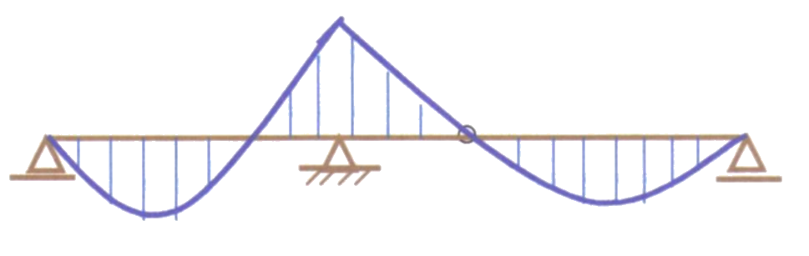
Linhas de Estados - Diagramas
Chama-se de Linhas de Estado o estudo gráfico dos esforços simples (N, V, M)

Slide 4
Roteiro
1. Verificar o tipo de sistema da estrutura. (isostático, hipoestático, hiperestático)
2. Se a estrutura é Isostática, então, determinar as reações de apoio da estrutura.
3. Determinar os valores dos esforços nos pontos principais da estrutura.
4. Marcar os valores assim obtidos a partir do eixo da viga respeitando-se a convenção de sinais.
5. Ligar os pontos assim marcados por linhas para o momento fletor: retas cheias nos trechos descarregados e por retas tracejadas nos trechos sujeitos há carregamentos distribuídos;
6. A partir das linhas tracejadas, na direção perpendicular ao eixo da viga e no sentido do carregamento, marcam-se os valores correspondentes as parábolas dos momentos adicionais em cada trecho.

Slide 5

Pontos de Cálculo de Momento e Cortante
Inicio e Fim da Viga
Inicio e Fim de Carregamento Uniformente Distribuido
Ponto de Aplicação de Carga
Não calcular em força (s) resultante (s)

Slide 6

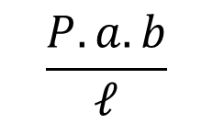

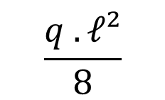






Momento Adicional
$$x$$
$$x$$
$$Carga ret. unif. distribuida$$
$$Carga triang. unif. distribuida$$
$$Carga pontual$$
$$\frac{q . ℓ²}{8}$$
$$\frac{P.a.b}{ℓ}$$
$$0,0642qℓ²$$
$$x=0,5ℓ$$
$$x=0,577ℓ$$

Slide 7

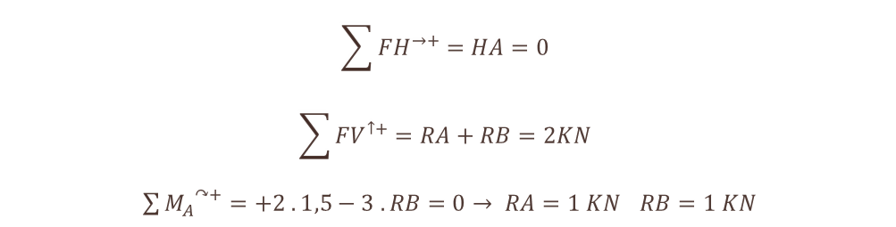


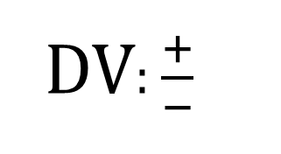
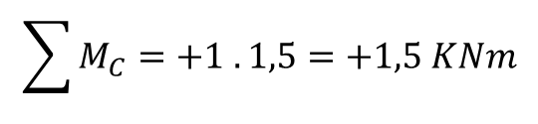

Exercício 01
Calcule as Reações de Apoio da Viga e os Diagramas de Cortante e de Momento
A
B
C
$$\sum{{FH}^{→+}}=HA=0$$
$$\sum{{FV}^{↑+}}=RA+RB=2KN$$
$\sum{{M_{A}}^{↷+}}=+2 . 1,5−3 . RB=0→ RA=1 KN$ $RB=1 KN$
DV$: \frac{+}{−}$
$$1$$
A
C
B
$$1$$
$$DM:\frac{−}{+}$$
C
A
B
$$\sum{M_{C}}=+1 . 1,5=+1,5 KNm$$
$$1,5$$

Slide 8





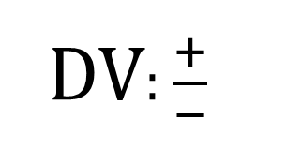

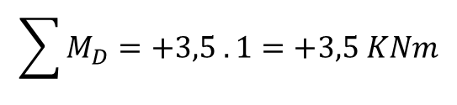

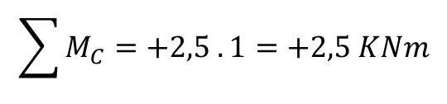

Exercício 02
Calcule as Reações de Apoio da Viga e os Diagramas de Cortante e de Momento
A
B
C
D
$$RA=2,5 tf$$
$$RB=3,5 tf$$
$$2,5$$
DV$: \frac{+}{−}$
A
$$0,5$$
D
B
C
$$3,5$$
$$DM: \frac{−}{+}$$
A
C
B
D
$$2,5$$
$$3,5$$
$$\sum{M_{C}}=+2,5 . 1=+2,5 KNm$$
$$\sum{M_{D}}=+3,5 . 1=+3,5 KNm$$

Slide 9






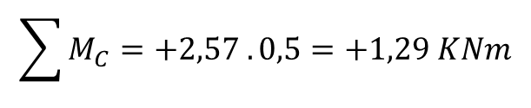


Exercício 03
Calcule as Reações de Apoio da Viga e os Diagramas de Cortante e de Momento
$$HA$$
C
$$RA$$
$$RB$$
$$\sum{{FH}^{→+}}=HA=0$$
$$\sum{{FV}^{↑+}}=RA+RB−3=0 →RA+RB=3KN$$
$$\sum{{M_{A}}^{↷+}}=+ 3 . 0,5 −3,5 RB=0 →RB= \frac{1,5}{3,5}$$
$RB=0,43 KN$ $RA=2,57 KN$
$$2,57$$
DV$: \frac{+}{−}$
A
C
B
0,43
$$DM: \frac{−}{+}$$
A
C
B
$$\sum{M_{C}}=+2,57 . 0,5=+1,29 KNm$$
$$1,29$$

Slide 10
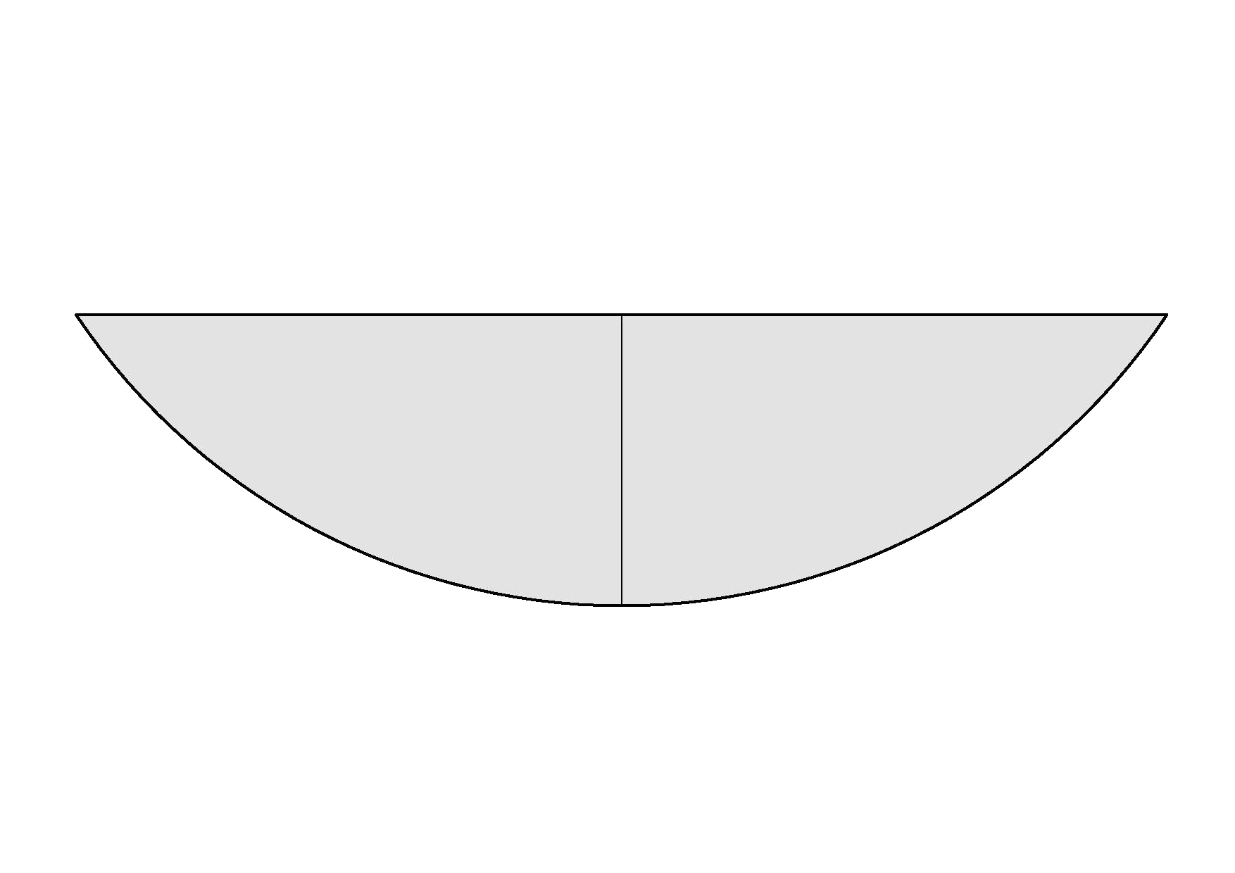







Exercício 04
Calcule as Reações de Apoio da Viga, sabendo que q equivale a 10KN/m e L equivale a 3,5m e os Diagramas de Cortante e Momento
A
B
$$\sum{{FH}^{→+}}=HA=0$$
$$\sum{{FV}^{↑+}}=RA+RB=35 KN$$
$\sum{{M_{A}}^{↷+}}=35 . 1,75 −3,5 . RB→ RB=17,5KN;$ $RA=17,5 KN$
DV$: \frac{+}{−}$
$$17,5$$
A
B
$$17,5$$
$$DM:\frac{−}{+}$$
A
B
$$15,31$$
$$\frac{q . ℓ²}{8}=\frac{10 . 3,5²}{8}=15,31KNm$$

Slide 11
Exercício 04
Calcule as Reações de Apoio da Viga, sabendo que q equivale a 10KN/m e L equivale a 3,5m e os Diagramas de Cortante e Momento
A
B

Slide 12



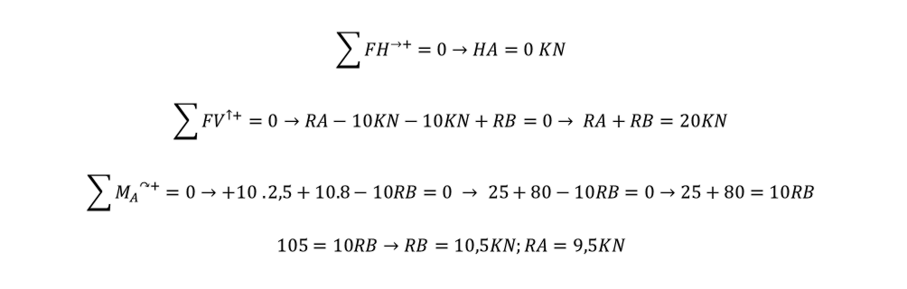











Exercício 05
Calcule as Reações de Apoio da Viga e os Diagramas de Cortante e de Momento
C
D
$$\sum{{FH}^{→+}}=0→HA=0 KN$$
$$\sum{{FV}^{↑+}}=0→RA−10KN−10KN+RB=0→ RA+RB=20KN$$
$$\sum{{M_{A}}^{↷+}}=0→+10 . 2,5+10.8−10RB=0 → 25+80−10RB=0→25+80=10RB$$
$$105=10RB→RB=10,5KN;RA=9,5KN$$
DV$: \frac{+}{−}$
$$17,5$$
C
D
A
$$9,5$$
B
$$0,5$$
$$10,5$$
$$\sum{M_{C}}=+9,5 . 5−10 . 2,5=+22,5 KNm$$
$$DM:\frac{−}{+}$$
A
C
D
B
$$\sum{M_{D}}=+10,5 . 2=+21,0 KNm$$
$$11,25$$
$$21,0$$
$$17,50$$
$$22,5$$
$$\frac{q . ℓ²}{8}=\frac{2 . 5²}{8}=6,25KNm$$
$$6,25$$

Slide 13
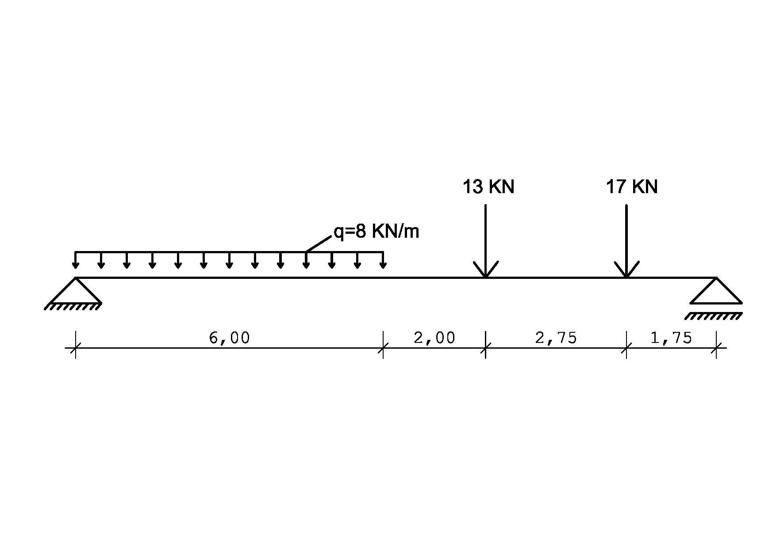












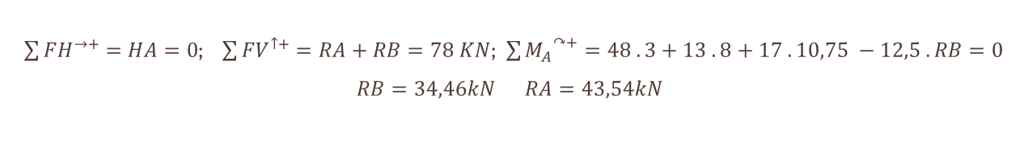


Exercício 10
Calcule as Reações de Apoio da Viga e os Diagramas de Cortante e de Momento
$$6 . 8=48kN$$
B
C
D
E
A
$\sum{{FH}^{→+}}=HA=0$;$\sum{{FV}^{↑+}}=RA+RB=78 KN$; $\sum{{M_{A}}^{↷+}}=48 . 3+13 . 8+17 . 10,75 −12,5 . RB=0$
$$RB=34,46kN RA=43,54kN$$
$$43,54$$
C
D
E
B
A
DV$: \frac{+}{−}$
$$4,46$$
$$17,46$$
$$\sum{M_{C}}=43,54 . 6 −48 . 3=117,24 KNm$$
$$34,46$$
$$\sum{M_{D}}=−17 . 2,75+34,46 . 4,5=+108,32KNm$$
$$\sum{M_{E}}=+34,46 . 1,75=+60,31 KNm$$
$$DM:\frac{−}{+}$$
$$117,24$$
$$108,32$$
$$60,31$$
$$\frac{q . ℓ²}{8}=\frac{8 . 6²}{8}=36 KNm$$

Slide 14
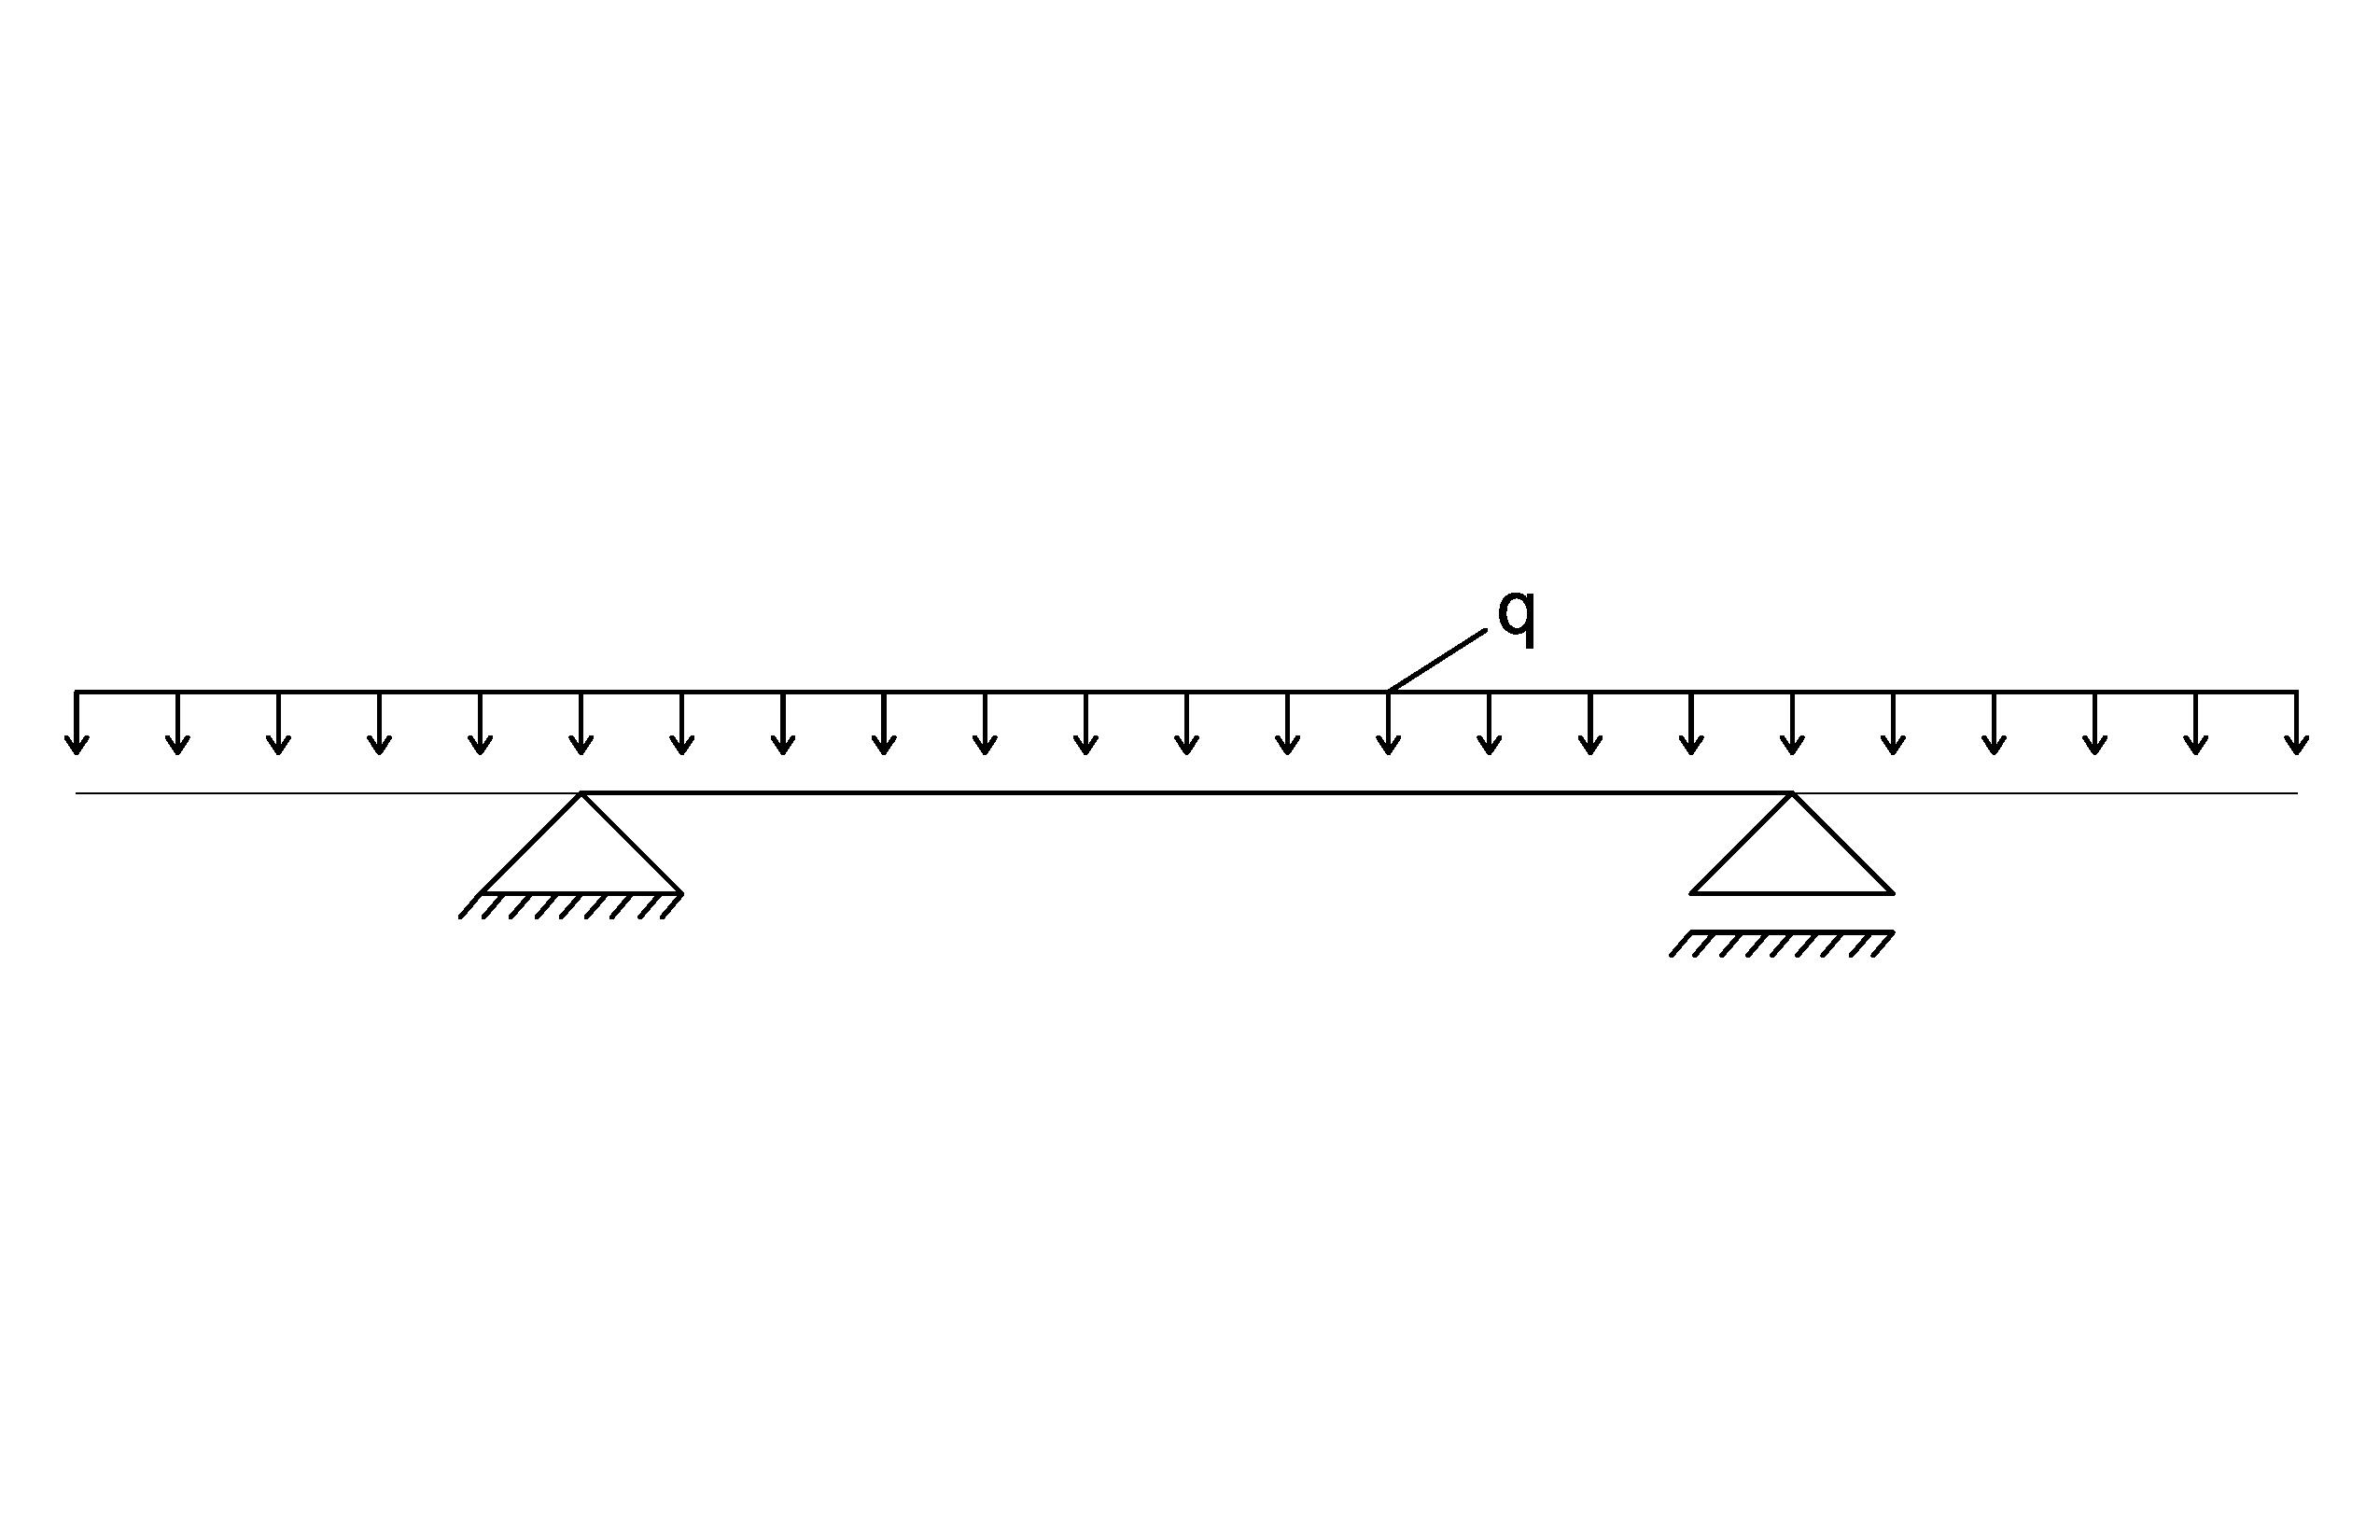












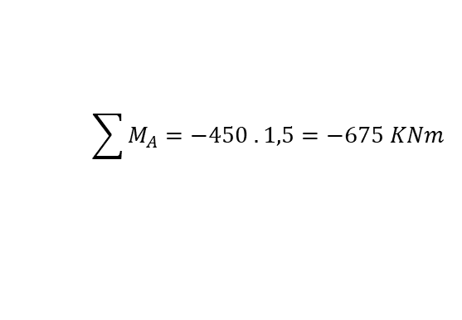

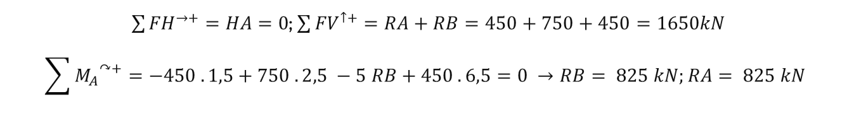


Exercício 11
Calcule as Reações de Apoio da Viga e os Diagramas de Cortante e de Momento
$$150 kN/m$$
$$3,0$$
$$5,0$$
$$3,0$$
$\sum{{FH}^{→+}}=HA=0$;$\sum{{FV}^{↑+}}=RA+RB=450+750+450=1650kN$
$$\sum{{M_{A}}^{↷+}}=−450 . 1,5+750 . 2,5 −5 RB+450 . 6,5=0 →RB= 825 kN;RA= 825 kN$$
$$375$$
$$375$$
DV$: \frac{+}{−}$
$$450$$
$$375$$
$$675$$
337,5
$$675$$
$$DM:\frac{−}{+}$$
$$468,75$$
$$\frac{q . ℓ²}{8}=\frac{150 . 3²}{8}=168,75KNm$$
131,25
$$\sum{M_{A}}=−450 . 1,5=−675 KNm$$
$$\frac{q . ℓ²}{8}=\frac{150 . 5²}{8}=468,75KNm$$

Slide 15
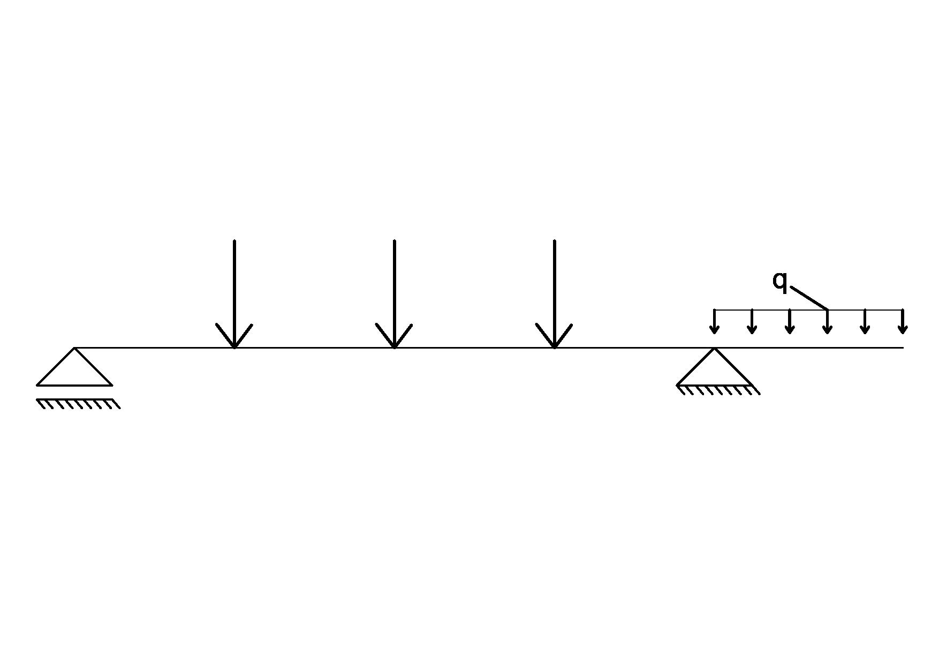










Exercício 12
Calcule as Reações de Apoio da Viga e os Diagramas de Cortante e de Momento
$$20 kN$$
$$50 kN$$
$$30 kN$$
$$15 kN/m$$
$$3,0$$
$$3,0$$
$$3,0$$
$$3,0$$
$$3,0$$
$$(m)$$

Slide 16
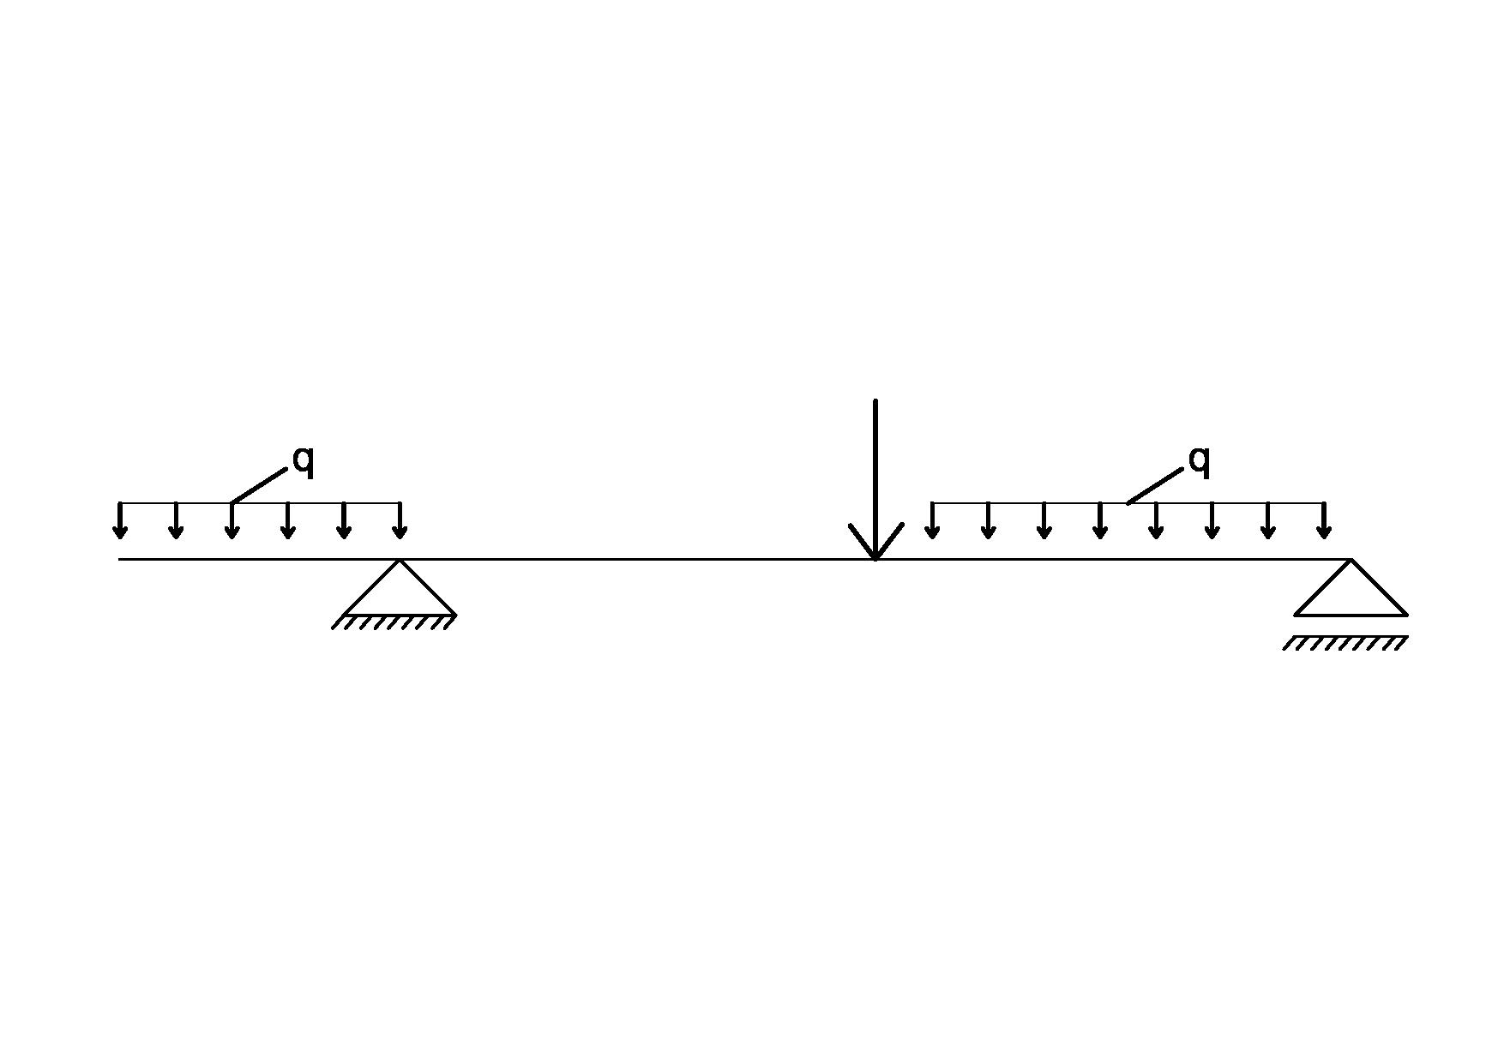

















Exercício 13
Calcule as Reações de Apoio da Viga e os Diagramas de Cortante e de Momento
$$1,5$$
$$2,25$$
$$F_{R}=8.3=24 kN$$
$$20 kN$$
$$F_{R}=12 . 4,5=54 kN$$
$$8 kN/m$$
$$12 kN/m$$
$$A$$
$$B$$
$$3,0$$
$$H_{A}$$
$$4,0$$
$$4,5$$
$$(m)$$
$$R_{A}$$
$$R_{B}$$
$$\sum{{FH}^{→+}}=0→H_{A}=0 KN$$
$$\sum{{FV}^{↑+}}=0→{−24+R}_{A}−20−54+R_{B}=0→R_{A}+R_{B}=98 kN$$
$$\sum{{M_{A}}^{↷+}}=0→−24 . 1,5+20.4+54.6,25−8,5.R_{B}=0$$
$$381,5−8,5.R_{B}=0→R_{B}=\frac{381,5}{8,5}=44,88 kN;R_{A}=53,12kN$$

Slide 17






















Exercício 13
Calcule as Reações de Apoio da Viga e os Diagramas de Cortante e de Momento
$$1,5$$
$$2,25$$
$$F_{R}=8.3=24 kN$$
$$20 kN$$
$$F_{R}=12 . 4,5=54 kN$$
$$8 kN/m$$
$$12 kN/m$$
$$A$$
$$B$$
$$C$$
$$3,0$$
$$H_{A}$$
$$4,0$$
$$D$$
$$4,5$$
$$(m)$$
$$R_{A}$$
$$R_{B}$$
$$R_{B}=44,88 kN;R_{A}=53,12kN$$
$$29,12$$
$$A$$
$$9,12$$
DV$: \frac{+}{−}$
$$C$$
$$24$$
$$D$$
$$B$$
$$44,88$$
$$36$$
$$\frac{qℓ²}{8}=\frac{12 . 4,5²}{8}=30,38 kNm$$
$$DM:\frac{−}{+}$$
$$D$$
$$C$$
$$A$$
$$B$$
$$80,46$$
$$\frac{qℓ²}{8}=\frac{8 . 3²}{8}=9 kNm$$
$$70,61$$

Slide 18
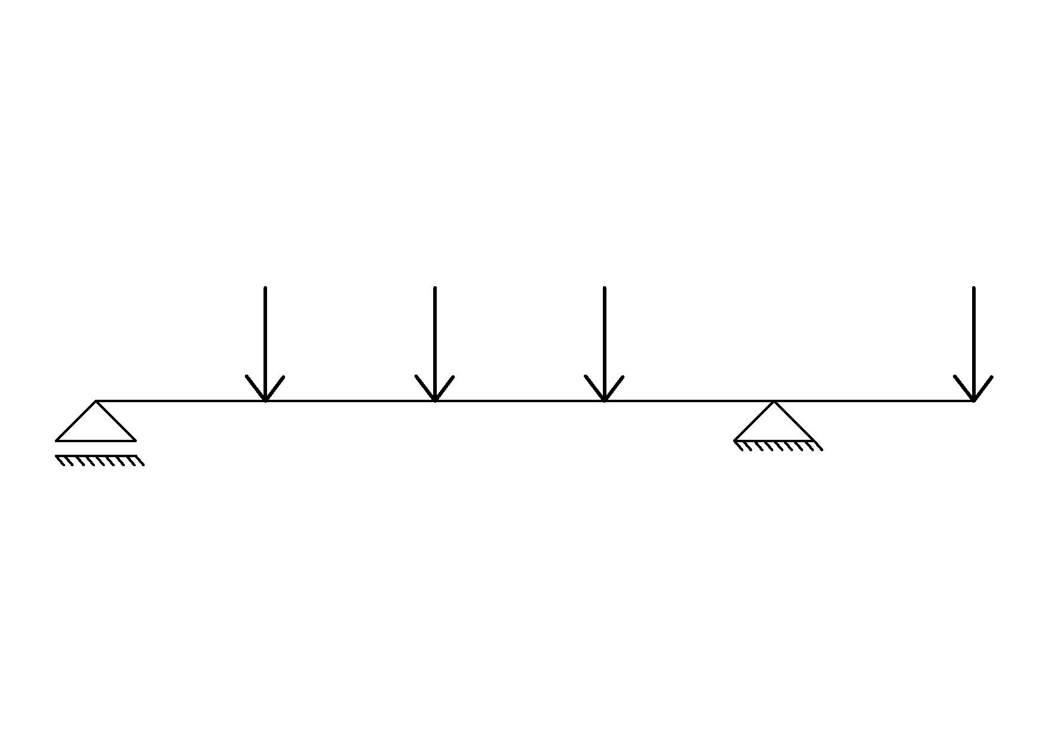

















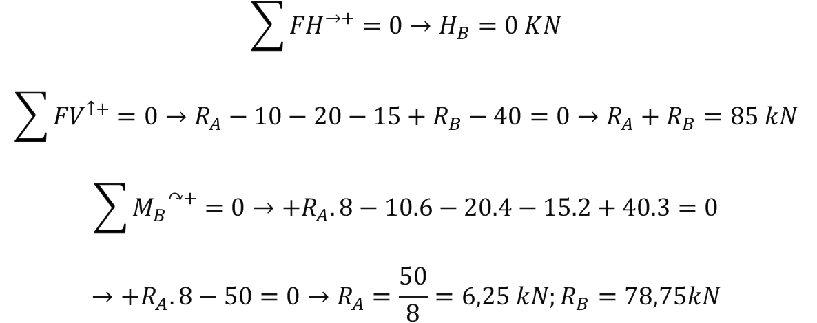

Exercício 14
Calcule as Reações de Apoio da Viga e os Diagramas de Cortante e de Momento
$$10 kN$$
$$20 kN$$
$$15 kN$$
$$40 kN$$
$$A$$
$$B$$
$$H_{B}$$
$$2,0$$
$$C$$
$$2,0$$
$$D$$
$$2,0$$
$$E$$
$$2,0$$
$$3,0$$
$$F$$
$$(m)$$
$$R_{A}$$
$$R_{B}$$
$$\sum{{FH}^{→+}}=0→H_{B}=0 KN$$
$$\sum{{FV}^{↑+}}=0→R_{A}−10−20−15+R_{B}−40=0→R_{A}+R_{B}=85 kN$$
$$\sum{{M_{B}}^{↷+}}=0→{+R}_{A}.8−10.6−20.4−15.2+40.3=0$$
$$→{+R}_{A}.8−50=0→R_{A}=\frac{50}{8}=6,25 kN;R_{B}=78,75kN$$

Slide 19























Exercício 14
Calcule as Reações de Apoio da Viga e os Diagramas de Cortante e de Momento
$$10 kN$$
$$20 kN$$
$$15 kN$$
$$40 kN$$
$$A$$
$$B$$
$$H_{B}$$
$$2,0$$
$$C$$
$$2,0$$
$$D$$
$$2,0$$
$$E$$
$$2,0$$
$$3,0$$
$$F$$
$$(m)$$
$$R_{A}=6,25 kN;R_{B}=78,75kN$$
$$R_{A}$$
$$R_{B}$$
$$40,00$$
$$6,25$$
$$D$$
$$E$$
DV$: \frac{+}{−}$
$$A$$
$$C$$
$$3,75$$
$$B$$
$$F$$
$$23,75$$
$$38,75$$
$$120,0$$
$$42,50$$
$$DM:\frac{−}{+}$$
$$C$$
$$D$$
$$A$$
$$E$$
$$B$$
$$F$$
$$12,50$$
$$5,0$$

